Slide 1
Microsoft Word
Classi 1B-1F | Informatica | Prof.ssa Fabretti | a.s. 2023/24

Slide 2
Valutazione del laboratorio
Ogni laboratorio vi assegnerò uno o più compiti da consegnare su classroom.
Io vi consiglio di caricarli e svolgerli direttamente in classe, ma se non riuscite potete farlo anche da casa entro e non oltre la domenica successiva.
Ciascun compito verrà valutato in presenza e correttezza, e sommerò i risultati di tutti i compiti per assegnarvi un voto di laboratorio.

Slide 3
ATTENZIONE
PER QUESTO MODULO POTETE USARE IL LIBRO!!!

Slide 4


Word processor
Il word processing è l’attività di scrittura, modifica, elaborazione, memorizzazione e stampa di documenti mediante il computer.
In classe impareremo ad usare…
Microsoft Office Word, parte del pacchetto Microsoft Office
Google Docs, parte della suite GSuite

Slide 5
Microsoft Word

Slide 6
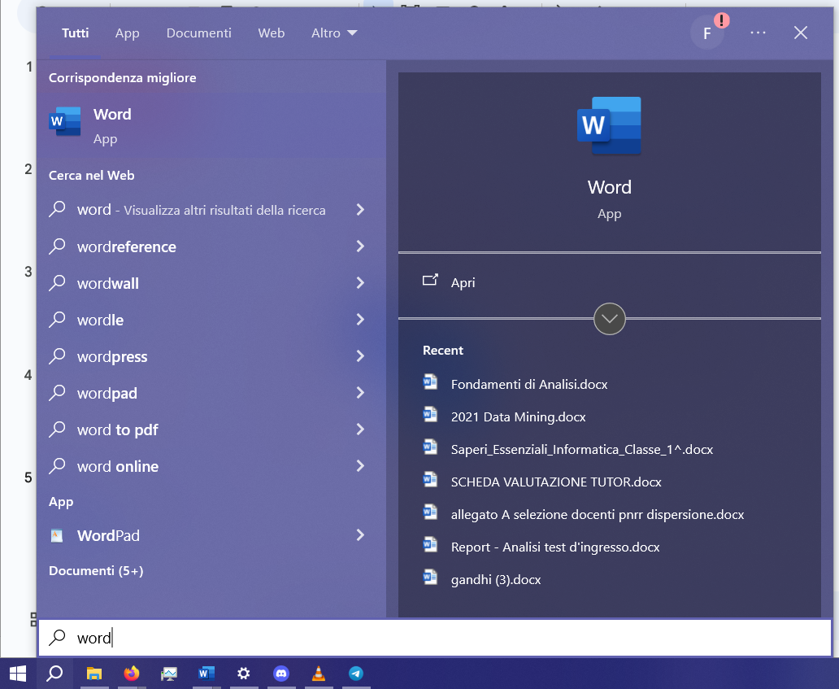
Aprire Word
3. Click su “Word”
Click sulla lente di ingrandimento
2. Cerchiamo “Word”

Slide 7
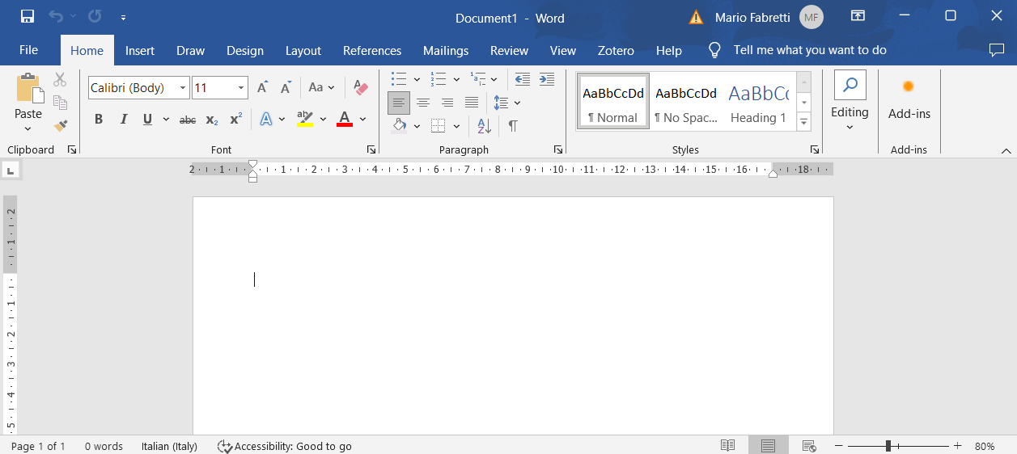

L’interfaccia
Barrra del titolo
Barra di accesso rapido
Schede dei comandi
Apertura di finestra di dialogo
Cursore
Controllo zoom
Barra di stato
Pulsanti di visualizzazione

Slide 8
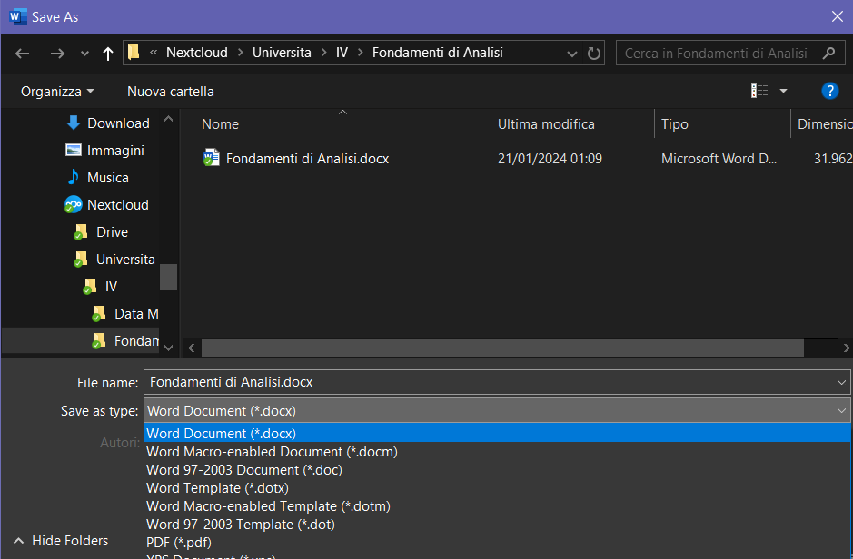
La schermata di salvataggio
Cartella dove salvare il file
Nome da dare al file
Estensione del file

Slide 9
Le estensioni dei file di testo
DOCX |  | PDF | TXT | ODT
L’estensione fondamentale e nativa di Word; salva tutte le informazioni, e permette la massima flessibilità nelle modifiche successive. |  | E’ l’estensione più usata per condividere i file online e per assicurarsi che essi appaiano uguali su ogni computer; dopo il salvataggio con questa estensione, però, il file non è più (nativamente) modificabile in Word. | Salva solamente le parole digitate, cancellando ogni formattazione o immagine allegata. | E’ l’equivalente del formato DOCX ma per la suite open source “LibreOffice”.

Slide 10
Operazioni di base sui file
Creare un nuovo documento File→Nuovo→Documento, oppure CTRL+N
Aprire un documento:
Doppio click sul documento
File→Apri→Trovte il vostro documento → Apri

Slide 11
Operazioni di base sui file
Operazione |  | Come | Shortcut
Salvare un nuovo documento Consiste nel dare un nome al file e salvarlo sulla memoria secondaria, in una posizione a piacere. |  | File→Salva con nome→Selezionare la cartella, il nome e premere salva | CTRL +Maiusc +S
Salvare un documento Consiste nel salvare tutte le nuove modifiche in un file già salvato da qualche parte in memoria secondaria. |  | File→Salva Oppure icona “Salva” nella barra di accesso rapido | CTRL+S

Slide 12
Primo esercizio

Slide 13
Impariamo facendo.
A FINE LEZIONE, OGNI VOLTA CHE SPEGNETE IL PC, CARICATE I VOSTRI LAVORI SUL VOSTRO GOOGLE DRIVE.
SEGUIRE LE ISTRUZIONI https://docs.google.com/document/d/1nS7dNVHnZayVoVJVrF-XxI74v0-8JQGbsYa6JUGVsNo/edit?usp=sharing

Slide 14
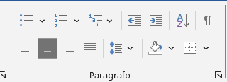
Primo esercizio - margini e allineamento
Operazione |  | Come | Shortcut
4. Modificare l’impostazione della pagina con margine sinistro uguale a 3 cm |  | Layout→ Margini → Margini personalizzati | x
5. Selezionare il titolo e allinealo al centro della pagina |  | Seleziona il titolo trascinando con il tasto sinistro, e poi clicca su | x

Slide 15
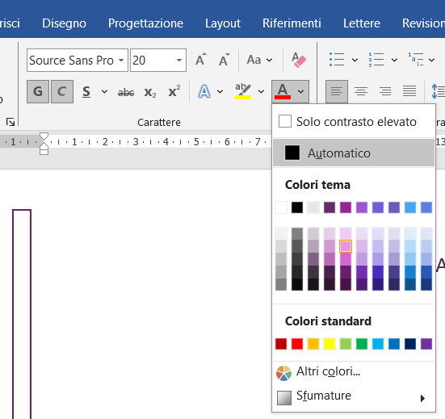
Primo esercizio - formattare il testo
Operazione |  | Come | Shortcut
6. Impostare il titolo a grassetto, corsivo, colore carattere a scelta e dimensione 20 pt. |  |  | Grassetto: CTRL+G Corsivo: CTRL+I

Slide 16
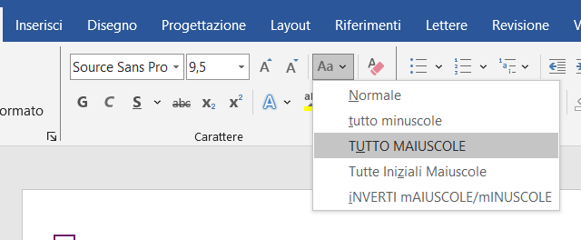
Primo esercizio - formattare il testo
Operazione |  | Come | Shortcut
8.Trasformare il titolo tutto in maiuscolo |  |  | CTRL+E

Slide 17
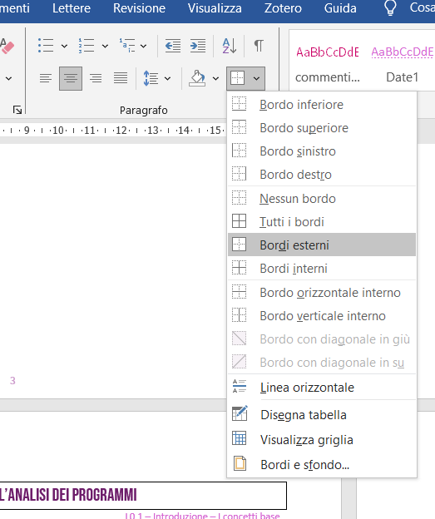
Primo esercizio - formattare i paragrafi
Operazione |  | Come | Shortcut
8. Mettere un bordo nero intorno al titolo |  |  | x

Slide 18
Primo esercizio - digitazione
Operazione |  | Come | Shortcut
9. Inserire due righe vuote fra titolo e testo |  | Spostare il cursore fra titolo e testo e premere invio 2 volte | x

Slide 19
Primo esercizio - selezione
Operazione |  | Come | Shortcut
10. Selezionare tutto il testo tranne il titolo →→ |  | Trascinare il cursore da subito dopo il titolo alla fine del testo | x

Slide 20
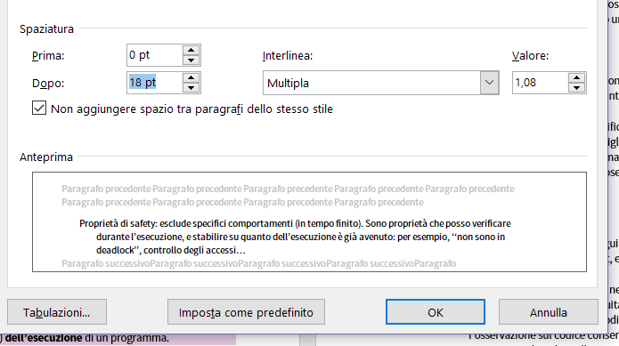
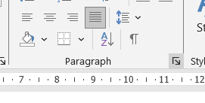
Primo esercizio - opzioni interlinea
Operazione |  | Come | Shortcut
10. Impostare una spaziatura dopo ogni paragrafo di 18 pt

Slide 21
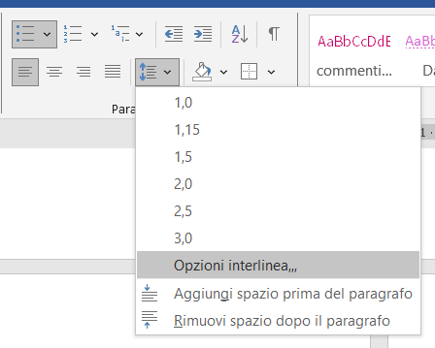
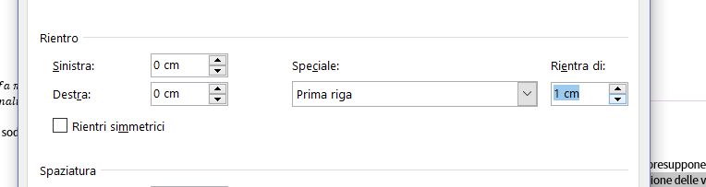
Primo esercizio - rientro paragrafo
Operazione |  | Come | Shortcut
11. Rientrare di 1 cm le prime righe di ogni paragrafo.

Slide 22
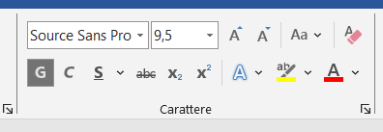
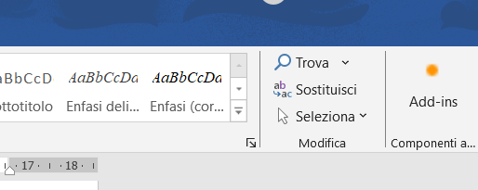
Primo esercizio - formattazione testo
Operazione |  | Come | Shortcut
12. Mettere in grassetto le parole DATO, INFORMAZIONI, E SISTEMA INFORMATIVO ! Per trovare le parole: |  | Selezionare le parole e premere “G” nel pannello carattere | CTRL+G

Slide 23
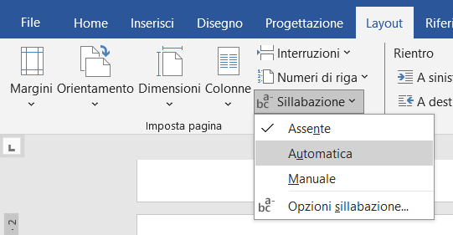
Primo esercizio - sillabazione automatica
Operazione |  | Come | Shortcut
13. Usare la sillabazione automatica sul testo |  | Layout→Sillabazione→Automatica | x

Slide 24
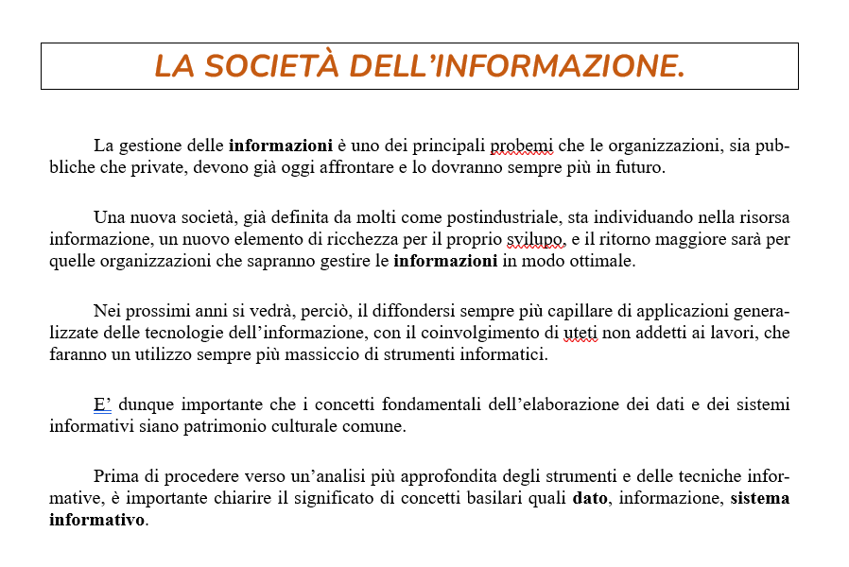
Checkpoint 1
SALVARE LE MODIFICHE!!!

Slide 25
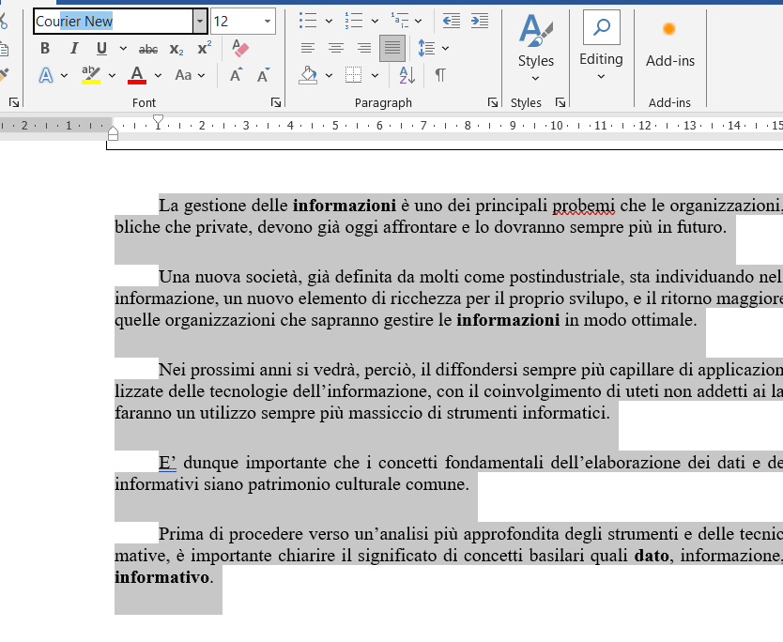
Primo esercizio - scelta del font
Operazione |  | Come | Shortcut
14. Selezionare tutto il corpo e impostare il carattere Courier New |  |  | x

Slide 26
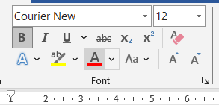
Primo esercizio - formattazione
Operazione |  | Come | Shortcut
15. Selezionare nel secondo paragrafo la parola “post-industriale” e sottolinearla |  | Font → Premere sulla S | CTRL+S
16. Sostituire “Tecnologie dell’informazione” con “tecnologie informatiche”, metterla in grassetto e farla diventare del colore del titolo |  | Font → Premere sulla G Poi premere la A colorata e scegliere il colore del titolo | CTRL+G x

Slide 27
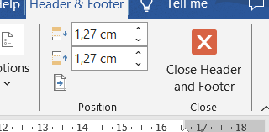
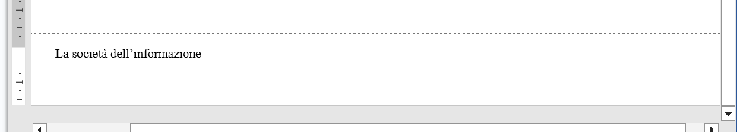
Primo esercizio - pié di pagina
Operazione |  | Come | Shortcut
17. Inserire “La società dell’informazione” a pié di pagina |  | Fare doppio click sul fondo del foglio; dovrebbe apparire una linea tratteggiata Digitare Cliccare su “Chiudi intestazione e piè di pagina” | x

Slide 28
Primo esercizio - inserire un’immagine
Operazione |  | Come
18. Inserire alla fine del documento un‘immagine, presa da internet, relativa all’informazione |  | Andare su Google Immagini e cercare un’immagine Cliccare col tasto sinistro sull’immagine scelta Cliccare col tasto destro sull’immagine scelta e selezionare “Copia immagine” Tornare su Word, cliccare il fondo del foglio col tasto destro e selezionare l’icona “incolla” (oppure premere CTRL+V) Ridimensionare l’immagine affinché c’entri in una pagina

Slide 29
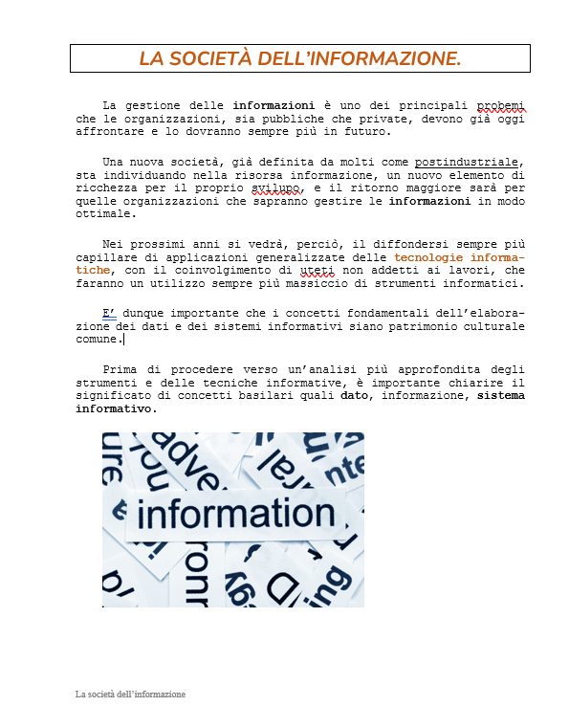
Checkpoint 2

Slide 30
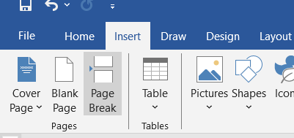
Operazione |  | Come | Shortcut
19. Posizionare il cursore subito dopo l’immagine e inserire un’interruzione di pagina |  |  | CTRL+Invio

Slide 31
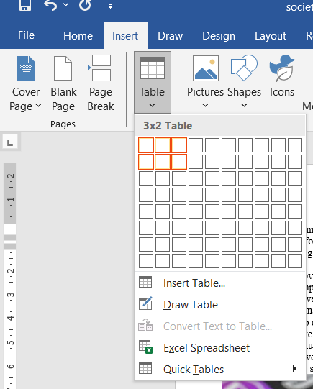
Operazione |  | Come | Shortcut
20. Nella nuova pagina inserire una tabella con 3 righe e 2 colonne

Slide 32
Operazione |  | Come | Shortcut
21. Nelle celle inserire: Dato, Informazione, Elaborazione, Rappresentazione, Insiemi di dati, Processo. |  | Cliccare sulla cella e digitare…

Slide 33
Operazione |  | Come | Shortcut
22. Modificare la larghezza delle colonne riducendola del 50 %, circa |  | Cliccare sulla colonna quando compare un simboletto diverso dallo standard, e trascinarla

Slide 34
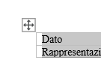
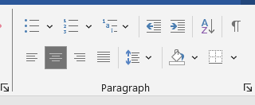
Operazione |  | Come | Shortcut
23. Selezionare tutta la tabella e centrarla nella pagina

Slide 35
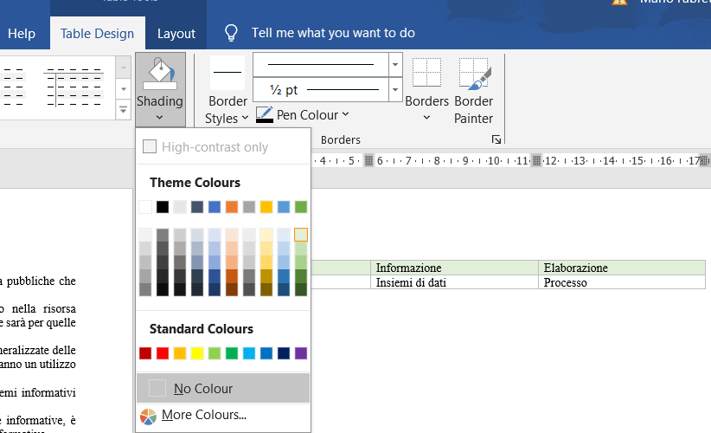
Operazione |  | Come | Shortcut
24. Selezionare la prima riga della tabella e impostare uno sfondo di colore a piacere

Slide 36
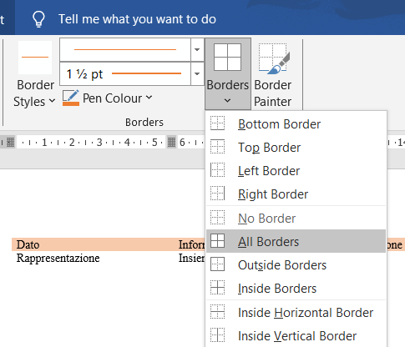
Operazione |  | Come | Shortcut
25. Impostare il bordo di tutta la tabella con un colore a piacere e uno spessore di 1 e 1/2 |  | Selezionare tutta la tabella Nella tab “stile tabella”, scegliere il formato deiderato dei bordi Cliccare su “bordi” e selezionare “tutti”

Slide 37
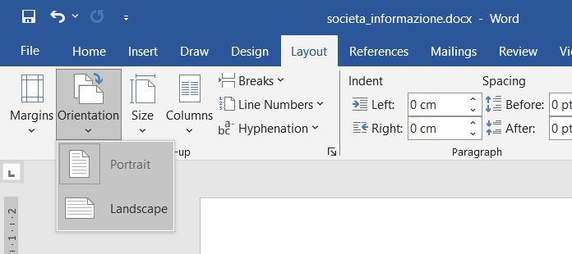
Operazione |  | Come | Shortcut
26. Modificare l’orientamento della pagina a orizzontale

